Slide 1
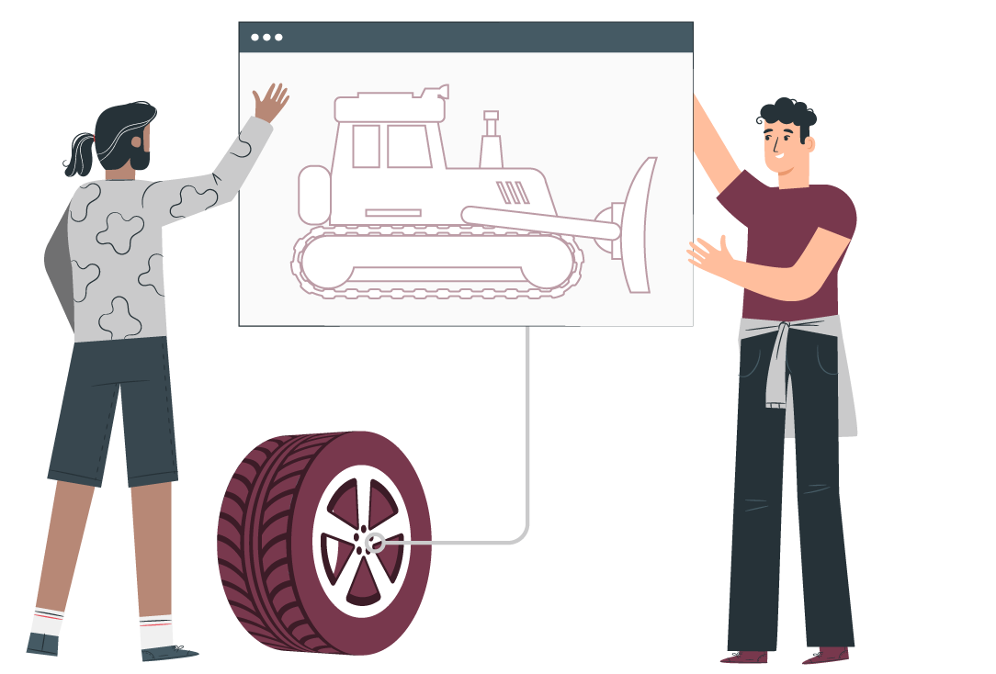
SECTOR METALMECÁNICA | NIVEL 4° MEDIO
MÓDULO 7
MANTENIMIENTO DE SISTEMAS HIDRÁULICOS
Y NEUMÁTICOS
En estos documentos se utilizarán de manera inclusiva términos como: el estudiante, el docente, el compañero u otras palabras equivalentes y sus respectivos plurales, es decir, con ellas, se hace referencia tanto a hombres como a mujeres.

Slide 2
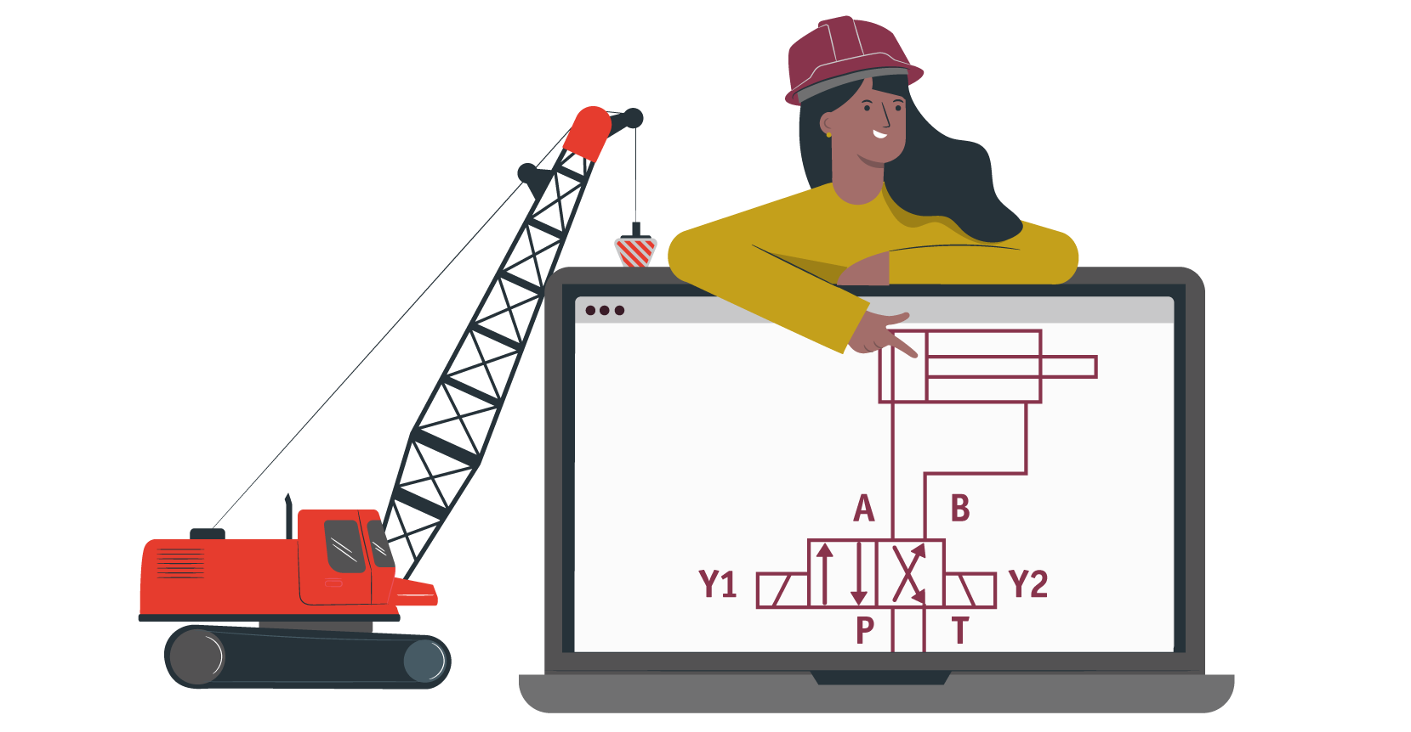
MÓDULO 7 | MANTENIMIENTO DE SISTEMAS HIDRÁULICOS Y NEUMÁTICOS
ACTIVIDAD 6
ELECTROHIDRÁULICA

Slide 3


OBJETIVO DE APRENDIZAJE
Reparar y probar sistemas hidráulicos y neumáticos, responsables de diversas funciones en los vehículos, tales como suspensión, sistema de dirección, frenos y transmisión de potencia manual y automática, utilizando las herramientas e instrumentos apropiados, de
acuerdo a las especificaciones
técnicas del fabricante y
estándares internacionales.

Slide 4

RECORDEMOS
¿QUÉ APRENDIMOS LA ACTIVIDAD ANTERIOR?
CONVERTIDOR DE PAR O TORQUE
1
Las aplicaciones del convertidor de par o torque
2
Desarmaste un convertidor
3
Reconociste sus componentes
Describiste la función o funcionamiento de sus distintas partes o componentes
4
5
Reconociste posibles fallas diagnostico
y reparación

Slide 5


ALGUNAS PREGUNTAS
ANTES DE COMENZAR
¿Qué saben de la electrohidráulica?
¿Pueden identificar sus componentes?
¿Pueden explicar la función de cada componente?
¿Pueden señalar aplicaciones de la electrohidráulica?
¡Compartan experiencias con sus compañeros!

Slide 6

6
MENÚ DE LA ACTIVIDAD
ELECTROHIDRÁULICA
Al término de la actividad estarás en condiciones de:
1
Reconocerán los componentes utilizados en los circuitos electrohidráulicos.
2
Utilizarán software de electrohidráulica.
3
Armarán y probarán el funcionamiento virtual de circuitos típicos electrohidráulica.
4
Armarán y probarán en laboratorio de hidráulica circuitos electrohidráulicos.
5
Describirán el funcionamiento de sus distintas partes o componentes.
6
Reconocerán posibles fallas en un diagnóstico y su reparación.

Slide 7
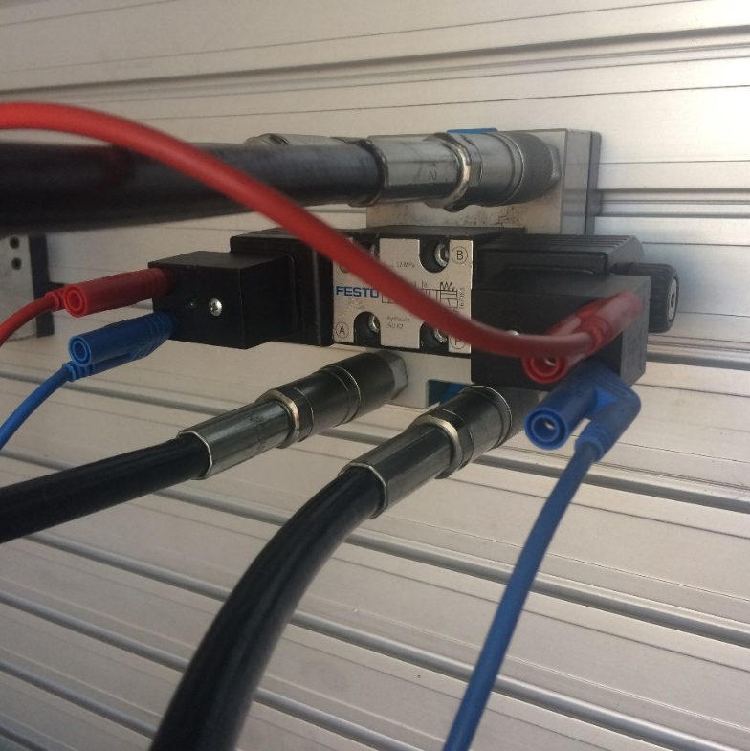

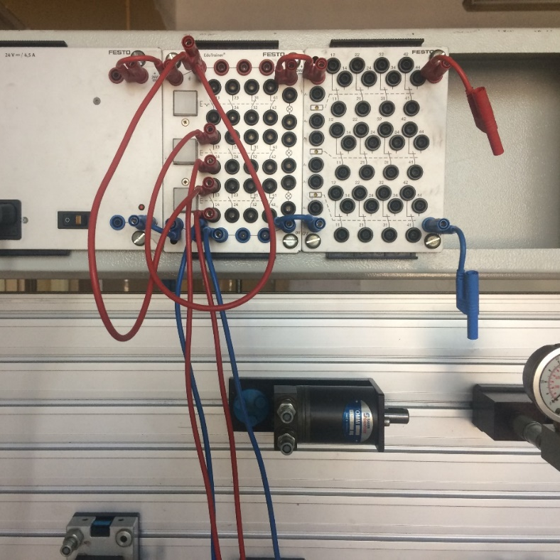
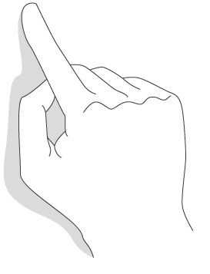
LA ELECTROHIDRÁULICA
La combinación de la electricidad y la hidráulica dan origen a la electrohidráulica, donde el control es asumido por la electricidad utilizando electroválvulas, sensores, interruptores, relés y la fuerza por la hidráulica. En sistemas más avanzados y complejos se incorporan la electrónica con los microprocesadores (PLC).

Slide 8
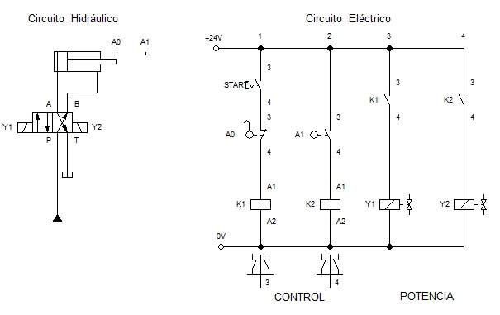
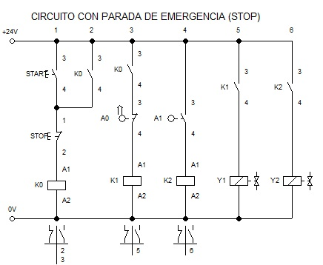
Ejemplo de circuitos electrohidráulico
Trabajando con un software de hidráulica se pueden armar diferentes circuitos y analizar su funcionamiento. Una vez probados de manera virtual, los podemos armar en el laboratorio de hidráulica. Un mismo circuito electrohidráulico, puede tener distintas variantes, ya sea en la parte hidráulica o en la parte eléctrica.
En el circuito de la derecha, cambia el circuito eléctrico, incorpora la parada de emergencia, la cual es más segura, manteniendo el mismo circuito hidráulico y función.

Slide 9
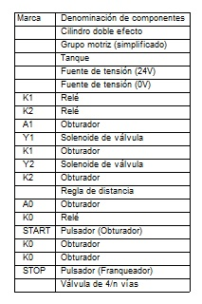

El software
Dependiendo del software disponible para el trabajo virtual de hidráulica este nos puede permitir, en forma automática, tener el listado de componentes, el gráfico de funcionamiento o movimiento del actuador, etc., para analizar el funcionamiento de nuestro circuito electrohidráulico de prueba.
Los errores los podemos cometer en el trabajo virtual, no así con los componentes o trabajo real.

Slide 10
Panel del Laboratorio de Hidráulica
En la parte eléctrica utilizaremos una fuente de poder, interruptores, sin traba y con traba, normalmente abierto o cerrado, relés, sensores y cables de conexión.
En la parte hidráulica los componentes principales son las electroválvulas, de dos posiciones y de tres posiciones.
Electroválvula 4/3

Slide 11
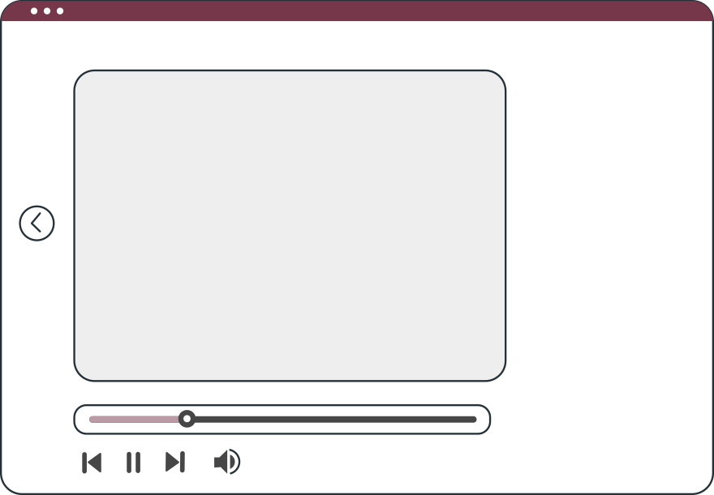

VEAMOS EL SIGUIENTE
VIDEO
Veamos un ejemplo sobre los usos de la electrohidráulica!
Aplicaciones de la Electrohidraulica

Slide 12

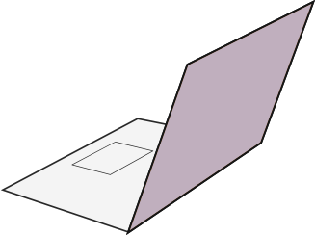

6
REVISEMOS
¿CUÁNTO APRENDIMOS?
ELECTROHIDRÁULICA
¡Ahora realizaremos una actividad que resume todo lo que hemos visto! ¡Atentos!

Slide 13







ANTES DE COMENZAR LA ACTIVIDAD:
¡ATENCIÓN!
Materiales inflamables: Tener máxima precaución al momento de manipular o extraer el combustible de los sistemas del vehículo (bomba combustible, mangueras de inyección, etc).
Protección obligatoria de la vista: Se utilizarán antiparras siempre que exista riesgo de proyección de partículas a los ojos. (aceites, líquidos refrigerantes y de freno, virutas del disco de freno, uso de circuitos eléctricos, etc).
Protección obligatoria de las manos: Se utilizarán siempre guantes de protección cuando se manipulen cualquier tipo de fluidos, en uso de herramientas e intervención del motor, desarme de partes y trabajo en sistemas eléctricos.
Protección obligatoria de los pies: Uso obligatorio de zapatos de seguridad al entrar al taller o laboratorio, en casos que exista riesgo de caídas de objetos pesados.
Manipular herramientas cuidadosamente.
Asegurar la integridad física propia y del grupo de trabajo.
Circular solo por las zonas de seguridad demarcadas.
Toda actividad debe desarrollarse bajo supervisión de la persona a cargo del taller o laboratorio.

Slide 14

6
¡PRACTIQUEMOS!
ACTIVIDAD PRÁCTICA
ELECTROHIDRÁULICA
Ahora realizaremos una actividad práctica.
Te sugerimos seguir las instrucciones que van
Adjuntas en la guía que el profesor te entregará.

Slide 15


ANTES DE TERMINAR:
TICKET DE SALIDA
ELECTROHIDRÁULICA
¡No olvides contestar la Autoevaluación y entregar el Ticket de Salida!
¡Hasta la próxima!

